Slide 1
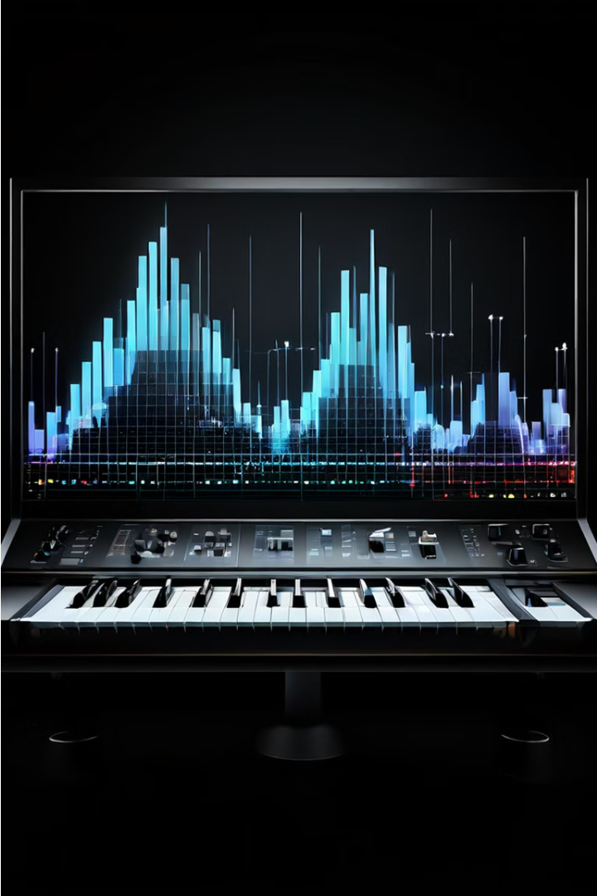

파이썬을 활용한 음원분리 및
오디오파일 미디 변환

Slide 2
음원분리란 무엇인가?
음원분리의 개념
음원분리의 필요성
음원분리 알고리즘
음원분리는 오디오 신호에서 서로 다른 음원을 각각 분리해내는 기술을 의미합니다. 이를 통해 개별 악기 소리나 음성 등을 독립적으로 추출할 수 있습니다.
음원분리는 노래의 개별 악기 추출, 보컬 분리, 악기 소리 수정 등 다양한 음악 제작 및 편집 작업에 활용됩니다. 또한 자동 음원 태깅, 음성 인식 등의 분야에서도 중요한 기술입니다.
음원분리를 위해서는 기계학습 및 신호처리 기술이 활용됩니다. 대표적인 알고리즘으로는 독립 성분 분석(ICA), 비음수 행렬 인수분해(NMF) 등이 있습니다.

Slide 3
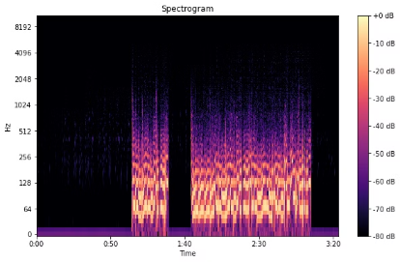
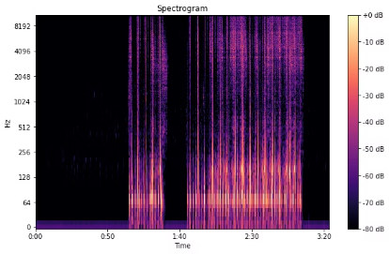
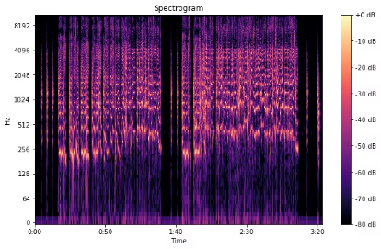
스펙트로그램
스펙트로그램은 오디오 신호의 주파수 스펙트럼을 시간에 따라 시각화한 그래프입니다. 이를 통해 음원의 주파수 구성과 변화를 직관적으로 파악할 수 있습니다. 스펙트로그램은 음원분리, 음성 분석, 음향 감정 등 다양한 오디오 신호처리 분야에서 중요하게 활용됩니다.
스펙트로그램의 수평축은 시간, 수직축은 주파수를 나타냅니다. 그래프의 색상은 주파수 성분의 진폭을 나타내며, 진폭이 높을수록 밝은 색상으로 표현됩니다. 이를 통해 악기 소리의 특징, 음성의 포먼트, 그리고 전체적인 음원의 시간-주파수 특성을 효과적으로 확인할 수 있습니다.
Bass
Drums
Vocals

Slide 4
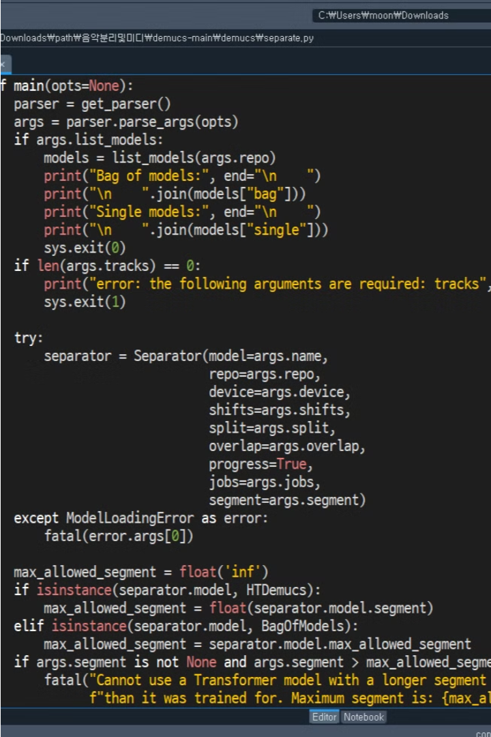
Demucs 음원 분리
from demucs import separate
if name == "main": audio_files = ["audio_files"] separate.main(audio_files)

Slide 5



오디오파일을 미디로 변환하는 방법
오디오 분석
1
오디오 파일의 음원, 박자, 음높이 등을 파악합니다.
MIDI 생성
2
오디오 정보를 활용하여 MIDI 노트, 타임스탬프, 볼륨 등을 생성합니다.
MIDI 편집
3
필요에 따라 MIDI 파일을 추가 편집하고 보정합니다.
오디오 파일을 MIDI로 변환하는 과정은 오디오 분석, MIDI 생성, MIDI 편집의 단계를 거칩니다. 먼저 오디오 파일의 특성을 파악하고, 이를 바탕으로 MIDI 노트와 타이밍 정보를 생성합니다. 마지막으로 MIDI 파일을 추가로 편집하여 원하는 형태로 완성할 수 있습니다.

Slide 6

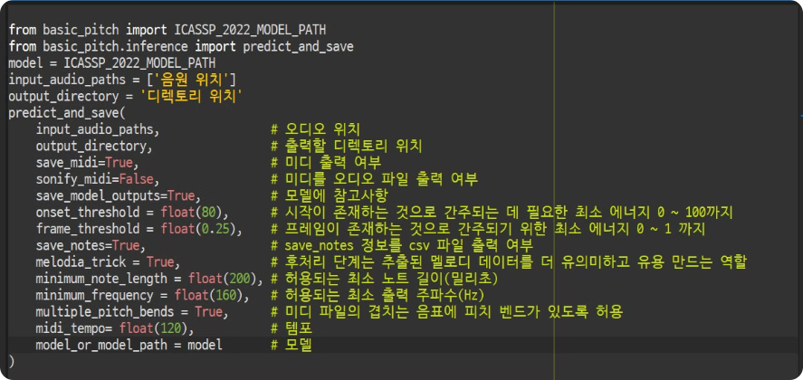
Spotify basic_pitch 활용
onset_threshold
frame_threshold
minimum_note_length
minimum_frequency
midi_tempo

Slide 7
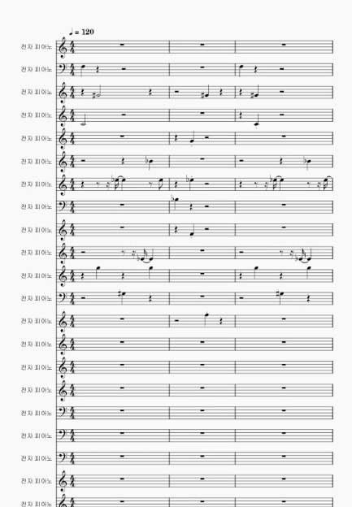
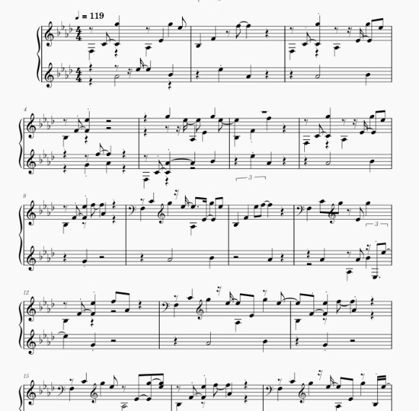
세팅 값
기본 설정값

Slide 8
onset_threshold : 신호(세기) 약한 데이터는 필터
frame_threshold : 특정 오디오 신호와 원하는 소음 감소 수준을 조정
minimum_note_length : 최소로 필요한 박자를 지정
minimum_frequency : 필요한 음보다 낮은 음들은 제거
midi_tempo : 템포를 지정함으로 박자 계산에 도움

Slide 9
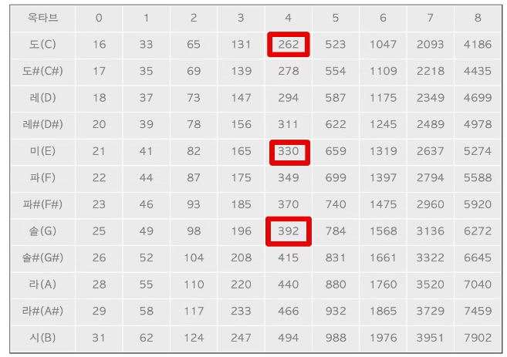
오디오를 수치화 했을때 컴퓨터가 인지 하는 방법
pitch의 값이 차트에 해당하는 값에 근접하면 그 소리로 인식 하는 원리
모든 소리가 정확한 pitch를 가지고 있지 않고 약간에 오차는 사람이 인지 하지 못합니다.

Slide 10
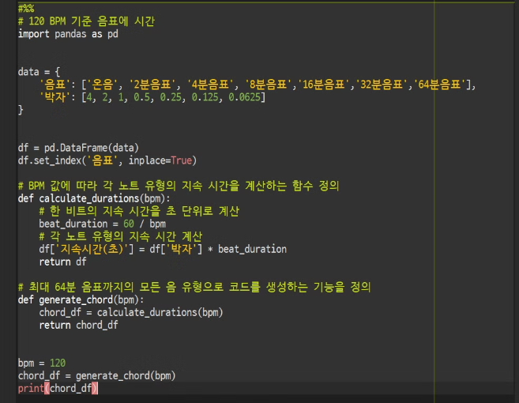
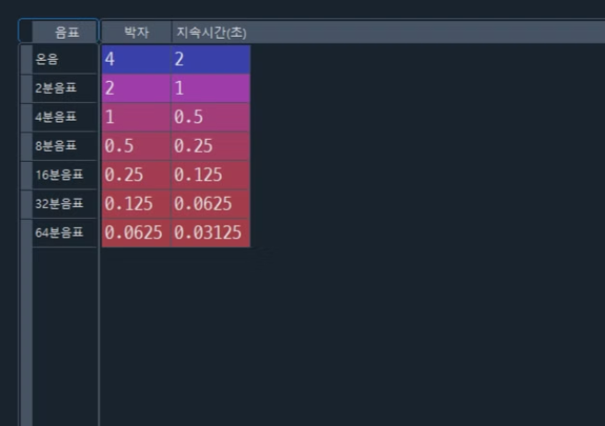
minimum_note_length
BPM기준 박자 당 지속시간
실제 시간에 따라서 필요한 박자에 시간을 입력해줘서 데이터를 정제해 주었습니다.

Slide 11
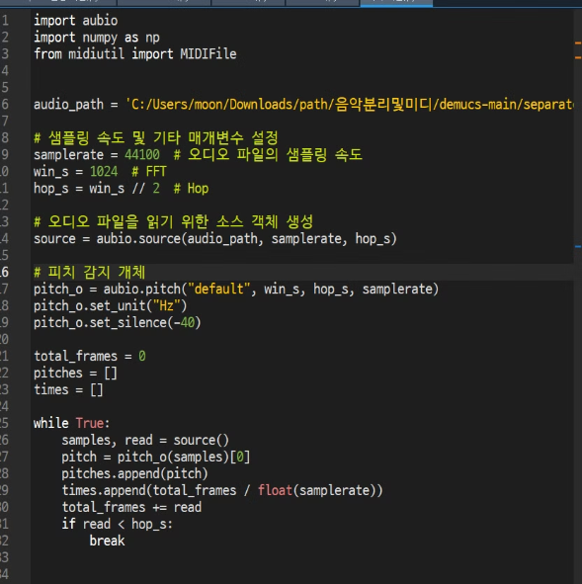
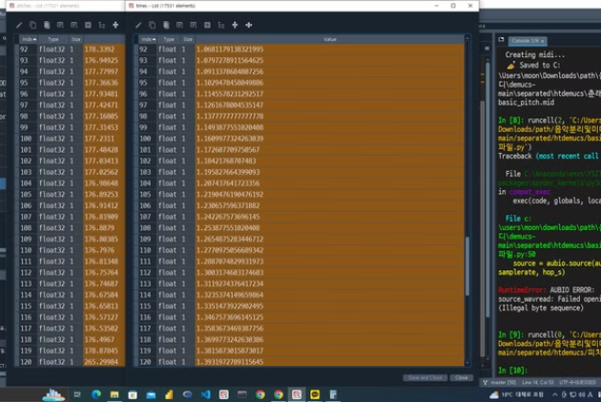
minimum_frequency
비슷한 값을 가진 데이터 까지 하나에 음표로 간주
audio 사용해서 Pitch와Time
1.38-1.06 = 0.32 8분 음표에 더 가까움

Slide 12
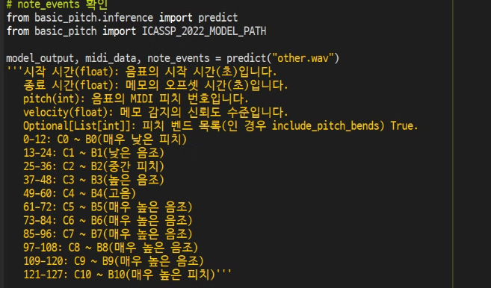
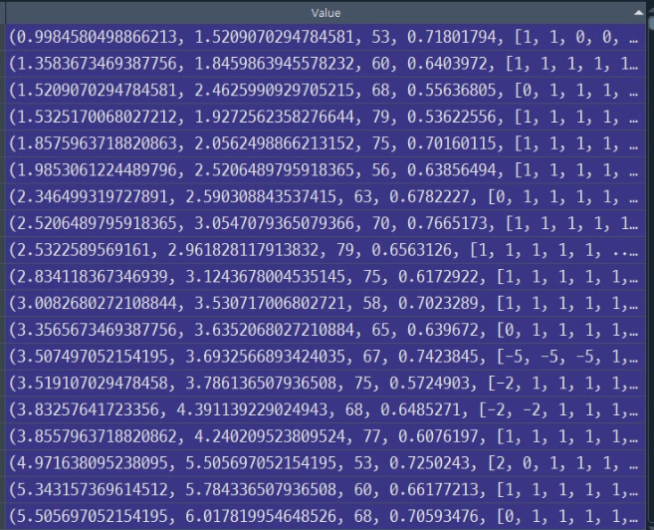
Midi 파일을 만들때 실제 적용되는 정보
시작,종료,pitch,velocity 값

Slide 13
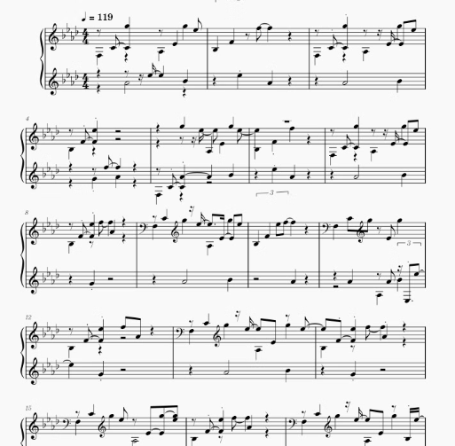
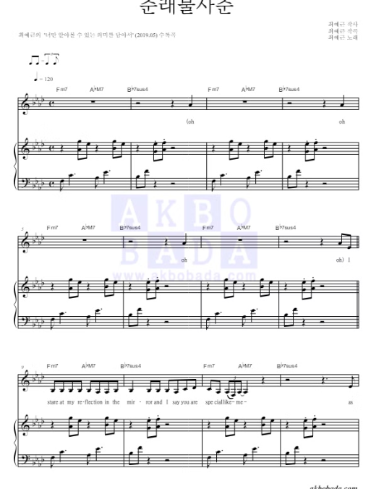

Slide 14
음원분리와 미디 변환의 한계점
1
정확성의 한계
2
복잡한 신호 처리
현재의 음원분리와 미디 변환 기술은 여전히 완벽하지 않아, 정확성 향상이 필요
다중 악기와 복잡한 음원 구조를 효과적으로 분리하는 것에 한계가 있다고 생각
3
실시간 처리의 필요성
4
미디 노트에 정리화
실시간 오디오 신호 처리가 더 정확하고 빠른 알고리즘 필요
미디 파일 만들 때 한눈에 알아 볼 수 있게 정리화를 시키는 알고리즘이 필요하다고 생각

Slide 15
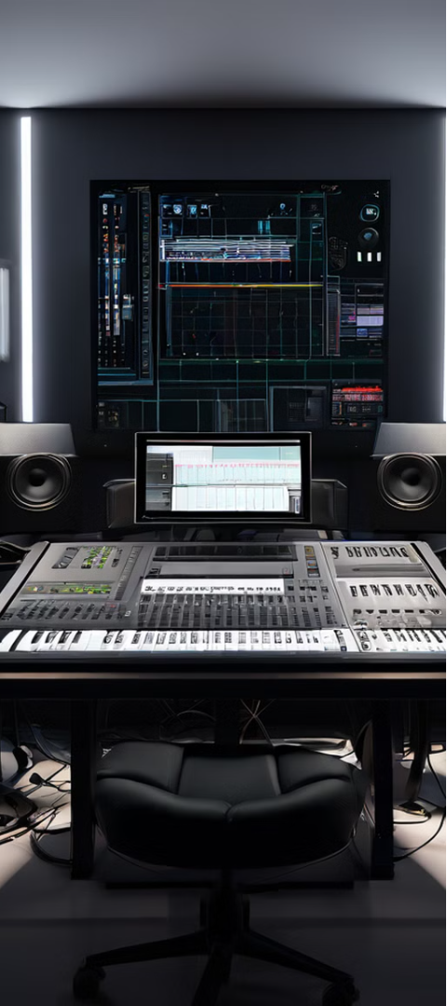
음원분리와 미디 변환의 활용
작곡 프로그램 기능
음원 분리의 세분화
작곡 프로그램에 Audio to Midi 기능 성능을 더 끌어 올릴 수 있으며 그로 인해 다양한 작곡이 가능
지금은 4개 정도에 소리를 분리하지만 향후에 더 다양한 악기에 특성을 파악 해서 발전 한다면 다양한 곡들에 악기 활용 가능
악보 생성
미디 파일을 활용하면 악보를 자동으로 생성할 수 있는데. 이러한 방법으로 노래를 카피해서 악보를 만드는 사업에 큰 영향을 끼칠 수 있을것이라고 생각

Slide 16
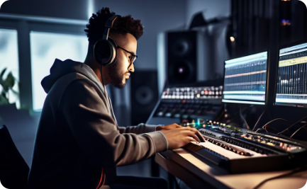
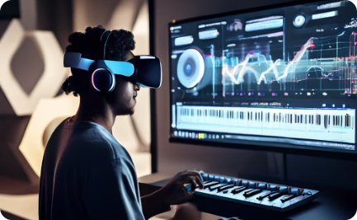
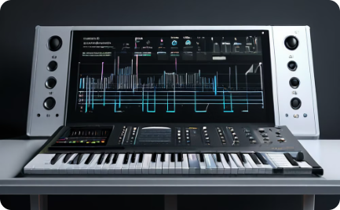
음원분리와 미디 변환의 실제 사례
프로듀서의 음원 분리 및 미디 변환
VR 기반 음원 분리와 미디 편집
AI 기반 Audio to MIDI 변환
음악 프로듀서가 오디오 파일에서 각 악기 소리를 분리하고, 이를 활용하여 새로운 편곡과 미디 파일을 생성하는 모습을 보여줍니다.
가상현실 기술을 활용하여 오디오 신호를 분리하고, 직관적인 미디 편집 도구로 새로운 음악을 만들어내는 사례입니다.
딥러닝 기술을 활용하여 녹음된 오디오 파일을 자동으로 악보와 미디 데이터로 변환하는 사례를 보여줍니다.

Slide 17
결론 및 요약
음원분리와 미디 변환의 가치
기술적 발전의 필요성
창의적 활용 방안 모색
음악 생태계의 혁신
음원분리와 미디 변환은 음악 제작과 유통, 소비 방식의 혁신을 가져올 것으로 기대됩니다.
음원분리 기술은 음악 제작 및 편집, 자동 태깅, 음성 처리 등 다양한 분야에서 활용되며, 미디 변환은 새로운 음악 작곡과 편곡의 가능성을 열어줍니다.
정확성과 실시간 처리 능력 향상, 복잡한 신호 처리 기술 개발 등의 과제를 해결하기 위한 지속적인 연구가 필요합니다.
이 기술들의 적용 범위를 더욱 확장하고 새로운 활용 사례를 개발하는 것이 중요합니다.

